Slide 1

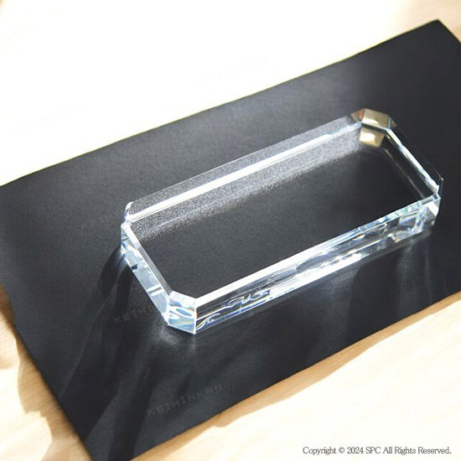
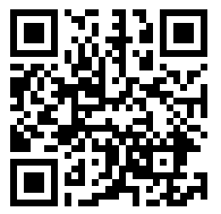
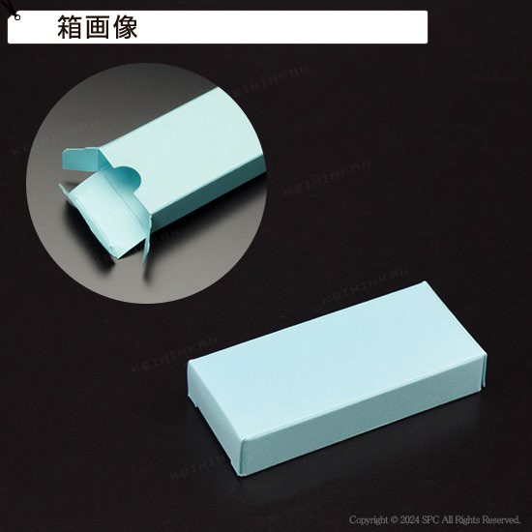
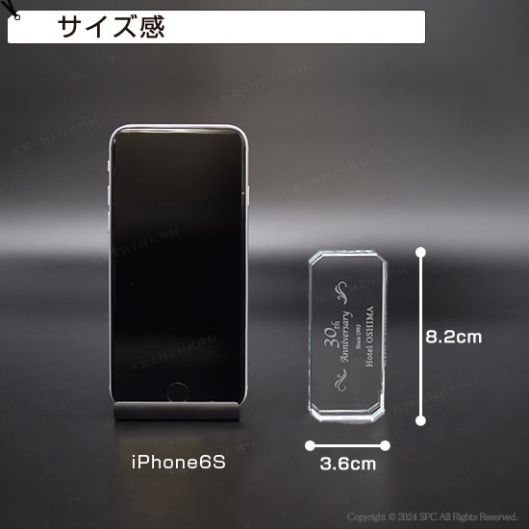
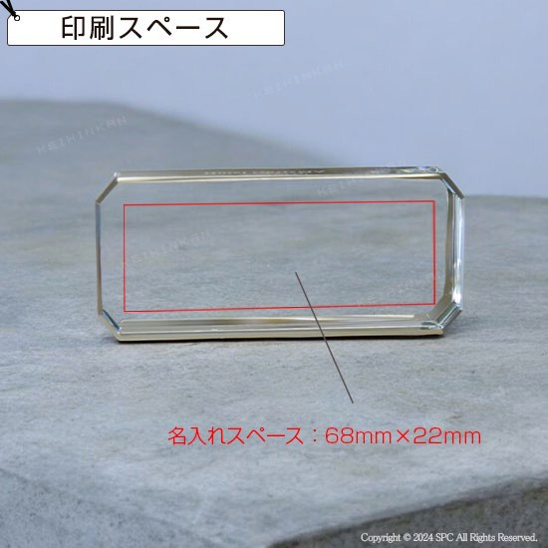
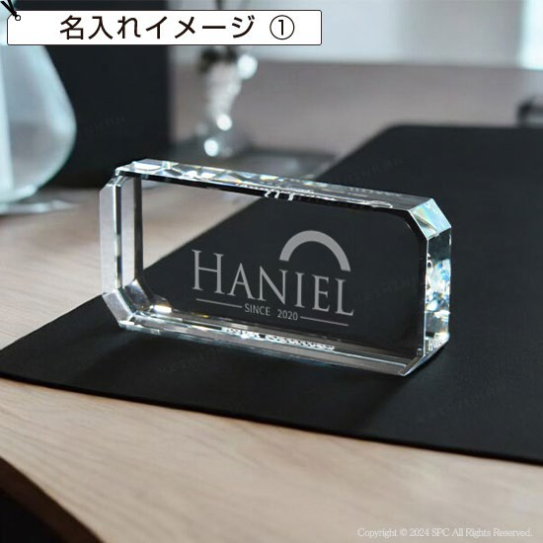
提案書（ 商品情報 ）
(会社名）
TEL：（電話番号）
鉛を含まず環境に優しい“高透過ガラス”を使用した艶のある輝きのペーパーウエイトです。
ペーパーウエイト レクタングル
QRコードから商品ページをご覧頂けます
商品ID | MWQG082
販売価格 | 990円
注文可能数 | 34個～ 単位未満の注文については、お問い合わせください。
セット内容 | ペーパーウエイト レクタングル×1
色 | 画像参照
サイズ | 本体：82×36×15mm、箱：約84×38×16mm、重量：約110g
生産国 | -
材質 | 高透過ガラス
パッケージ | 箱入
名入れ | ※印刷方法：レーザー彫刻 ※名入れ箇所：本体 ※名入れサイズ：H22×W68mm
在庫は流動的で、価格は暫定値です。決定前に必ず在庫確認と正式なお見積りをご依頼ください。

